Slide 1

Le travail collaboratif par le numérique :
Quelle plus-value pour les apprentissages?

Slide 2
Plan de l’atelier
Des questions-clefs posées par la thématique (15’)
Un exemple d’usage d’un outil numérique pour analyser un document de manière collaborative (15’)
Un temps d’échanges autour de cet exemple (15’)

Slide 3
1. Des questions-clefs posées par l’usage du numérique dans le travail collaboratif

Slide 4
A. Quelques rappels sur le travail collaboratif en général

Slide 5
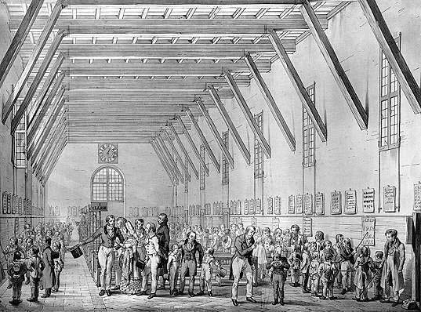
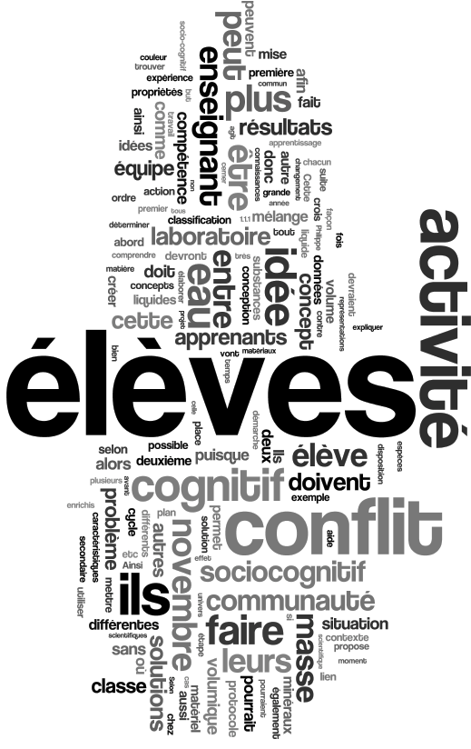
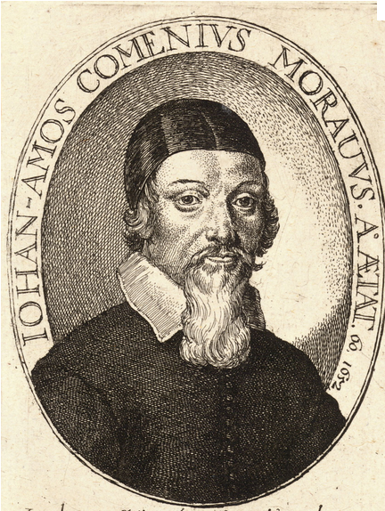

L’intérêt pédagogique du travail collaboratif : des réflexions très anciennes, bien antérieures à l’introduction du numérique
Importance de déléguer aux aînés
Théories de l’enseignement mutuel
Théories +/-
socioconstructivistes
Comenius
Rousseau
Lancaster, Pestalozzi …
Dewey, Freinet, Piaget, Vygotsky …

Slide 6

Trois critères classiques pour définir une situation d’apprentissage collaborative :
Synchronie
  Interactivité
  Négociation entre pairs

Slide 7

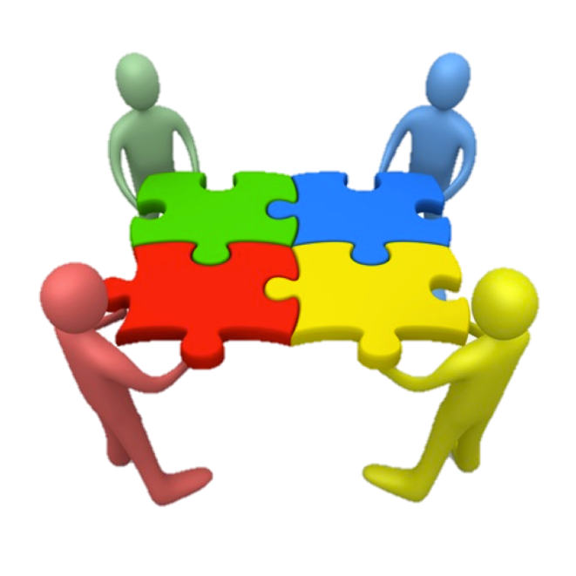

Trois axes forts fréquemment soulignés sur le travail collaboratif
« collaborations contradictoires »
« collaborations constructives »
se complètent
La collaboration est mieux adaptée à l’acquisition de tâches élaborées
(raisonnement, réflexion, synthèse)

Slide 8
B. Quelles nouvelles questions pose l’introduction du numérique dans le travail collaboratif ?

Slide 9

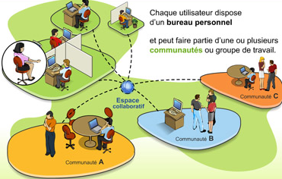
1er réseau de questions : Le numérique introduit-il un changement dans ce qui caractérisait le travail collaboratif ?
  Interactivité ?
Synchronie ?
Pluralité de situations
  Négociation entre pairs ?

Slide 10




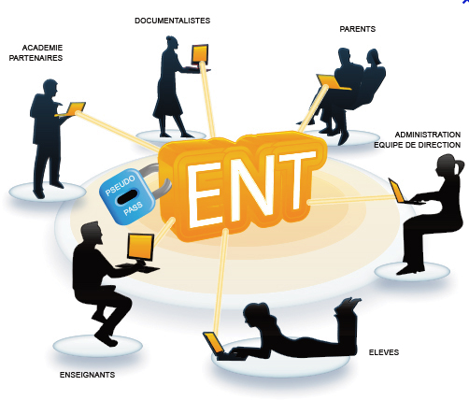
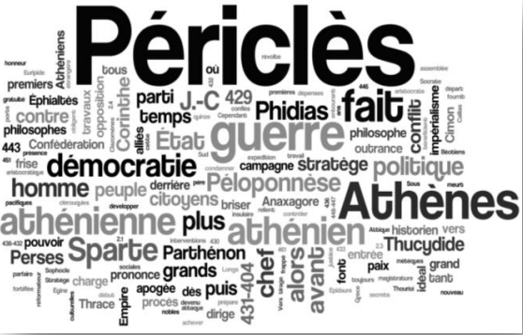
2ème réseau de questions : Qu’apportent les outils numériques au travail collaboratif ?
Changent les rythmes auxquels on travaille à plusieurs ?
Facilitent le travail en rendant les échanges plus simples ?
Induisent de nouvelles façons de travailler à plusieurs ?
Génèrent de nouveaux types de productions ?
Transforment la collaboration entre les élèves et l’équipe éducative ?

Slide 11
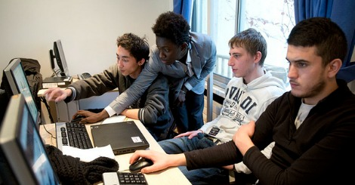
3ème réseau de questions : Comment le travail collaboratif permet-il de développer les compétences numériques des élèves ?
La motivation est –elle renforcée par l’emploi d’outils numériques en groupe ?
Le numérique isole-t-il ou favorise-t-il le travail de groupe ?
Les élèves améliorent-ils les compétences techniques de leurs pairs ?
Le travail collaboratif permet-il d’apprendre à mieux utiliser les ressources numériques ?
Favorise-t-il l’autonomie face aux usages du numérique? Son usage responsable ?
… ?

Slide 12
C. Des pistes d’usages et des exemples d’outils

Slide 13
Des pistes d’usages en histoire-géographie ?
Pour exercer le jugement critique à travers le débat d'idées
Pour s'entraîner à la mémorisation par l’échange
Pour réviser ensemble
Pour mettre l'intelligence collective au service de l'analyse documentaire
Pour co-construire le cours ou co-élaborer la trace écrite
Pour organiser le travail de groupe dans des logiques de projets
…

Slide 14
Des exemples d’outils en fonction d’exemples d’usages pédagogiques
1) Murs collaboratifs
PADLET : fr.padlet.com (brainstorming, exposé...)
2) Analyse documentaire
MARQUEED : www.marqueed.com (traitement d'image)
WATCH2GETHER : watch2gether.com (regarder et annoter une vidéo à plusieurs)
THINGLINK : thinglink.com (analyse d'image)
VIALOGUES : vialogues.com (échanges autour d'une vidéo)
3) Veille et curation
DIIGO : diigo.com (gestion de favoris avec outils d'annotation collaborative)
SCOOP.IT : scoop.it (outil de veille et curation)
4) Outils d'organisation
SECRETLY MEET : secretlymeet.me (twitter privé)
TRELLO : trello.com (gestion de tâches)
APPEAR.IN : appear.in (visioconférence)
ZOTERO : zotero.org (bibliographie collaborative)
5) Outils de cartes mentales
POPPLET : popplet.com
WISEMAPPING : wisemapping.com
MIND42 : mind42.com
MINDMUP : mindmup.com
6) Ecriture collaborative
POETICA : poetica.com (relecture collaborative)
FRAMAPAD : framapad.org (écriture)
DRAFT : draftin.com (écriture collaborative)
WIKISPACES : wikispaces.com (wiki)
7) Création de documents
MYHISTRO : myhistro.com (chronologie interactives à plusieurs)
UNE TYPOLOGIE POSSIBLE DE CES USAGES :
Echanger
S’organiser
Coproduire

